Slide 1
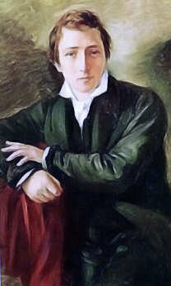
H. Heine
13.12.1797 – 17.02.1856

Slide 2
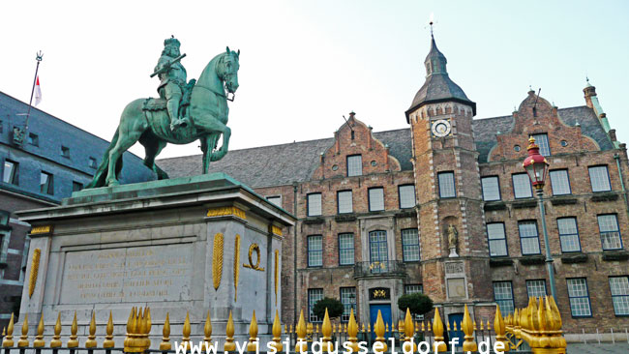
am 13. Dezember 1794 wurde er in Düsseldorf geboren

Slide 3
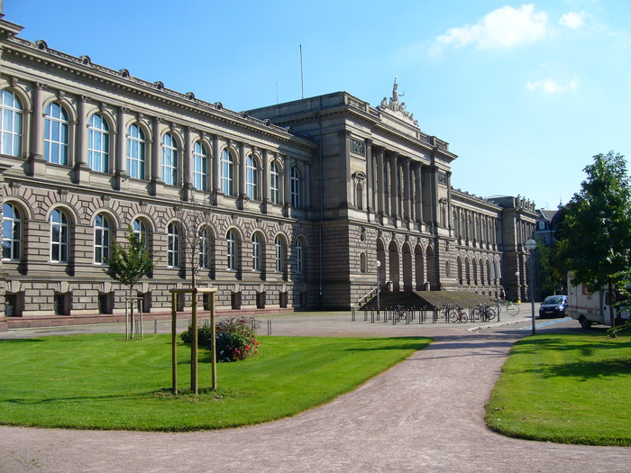
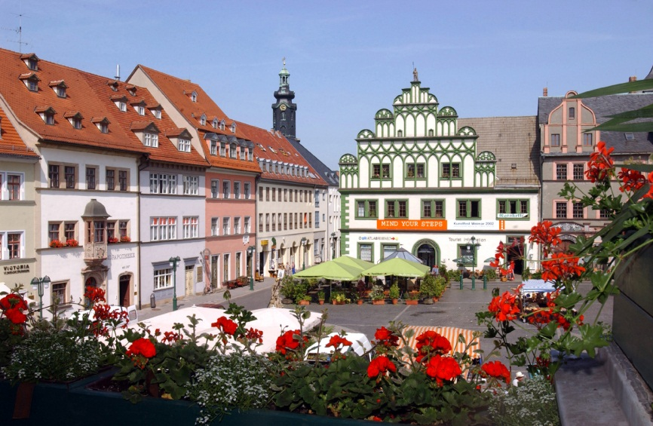
das Studium an den Universitäten Bonn, Göttingen und Berlin

Slide 4
1821 - erste Gedichtsammlung
1827 - „Buch der Lieder“
vier Zyklen: „Junge Leiden“
„Lyrisches Intermezzo“
„Die Heimkehr“
„Die Nordsee“

Slide 5
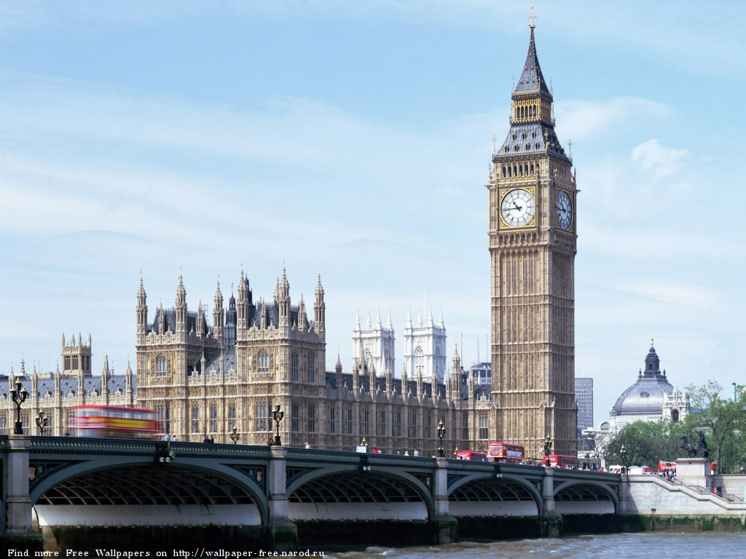
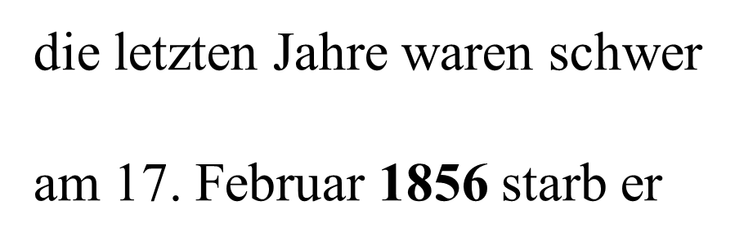
1831- emigrierte nach Paris

